Slide 1

孔子，名 ，字 。
孔子生活着 时代，他是中国伟大的 家、 家。
孔子有 个学生，其中有
个特别著名。他的学生们把孔子的言行记录下来，编成一本书，是《 》。
丘
仲尼
想一想
春秋
思想
教育
3000
72
论语

Slide 2
人们佩服老子和孔子的 ，也敬重他们的 。
想一想
学问
品行
孔子的名言有哪些？

Slide 3
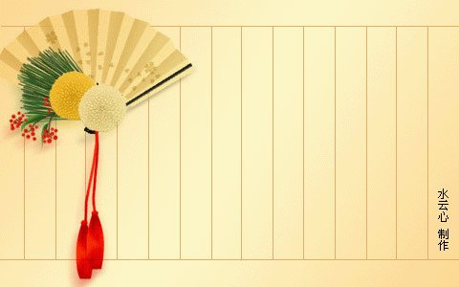
孔子和老子的故事。
说一说

Slide 4
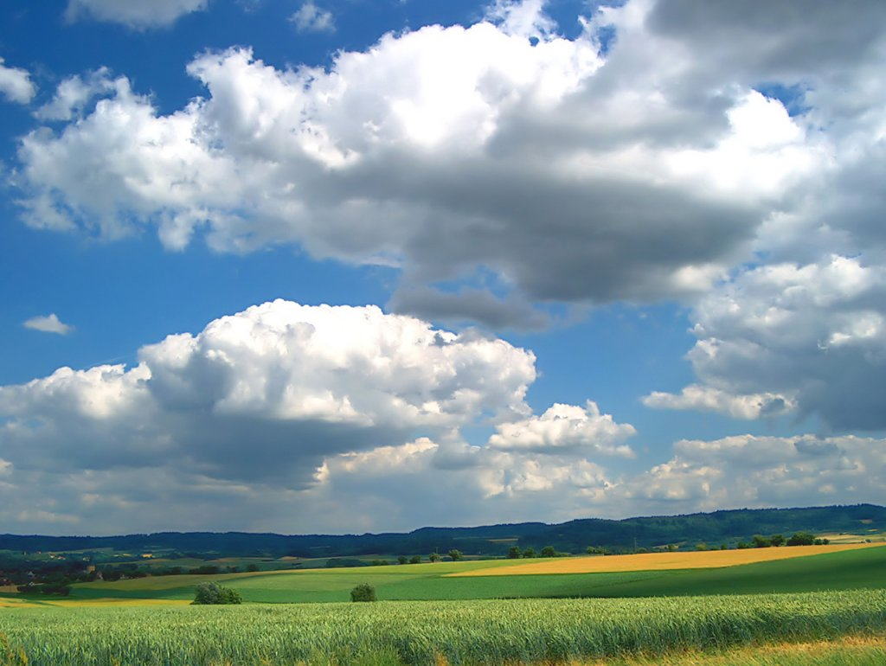
18 盘古开天地

Slide 5

宇宙 黑暗 上升 下降
气息 四肢 肌肤 辽阔
血液 茂盛 创造 逐渐
滋润 混沌 祖宗
奔流不息

Slide 6

人类的老祖宗盘古，用他的整个身体创造了美丽的宇宙。

Slide 7

有一天，盘古 醒了。他见周围一片 ，就（ ）起大斧头，朝眼前的黑暗（ ）（ ）过去。
忽然
漆黑
抡
猛
劈

Slide 8
只听见一声巨响，混沌一片的东西渐渐分开了。轻而清的东西，缓缓上升，变成了天；重而浊的东西，慢慢下降，变成了地。
火眼金睛
近义词 反义词
轻--（ ） 清--（ ）
上升--（ ） 天--（ ）
缓缓--（ ）

Slide 9
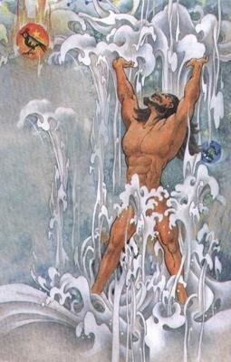
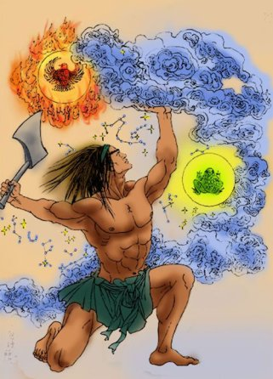
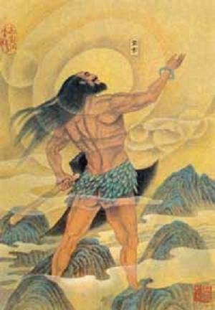
1、看看图片，展现你的想象力。天地分开之后，盘古又干了什么？
2、你能配合动作，朗读第三段吗？

Slide 10

天地分开以后，盘古怕它们还会合在一起，就头顶着天，用脚使劲蹬着地。天没升高一丈，地每天下沉一丈，盘古也随着越长越高。这样不只过了多少年，天和地逐渐成形了，盘古也累得倒了下去。
朗读

Slide 11

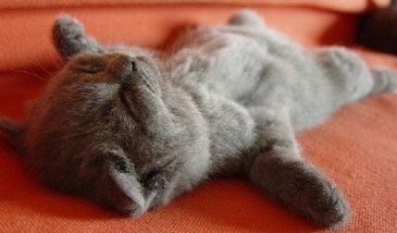
盘古累倒后，身体发生了什么样的变化？

Slide 12

他呼出的气息，变成了 ；
他发出的声音，化作了 。
他的双眼，变成了 ；
他的四肢，变成了 ；
他的肌肤，变成了 ；
他的血液，变成了 ；
他的汗毛，变成了 ；
他的汗水，变成了 … …
修辞手法
排比

Slide 13
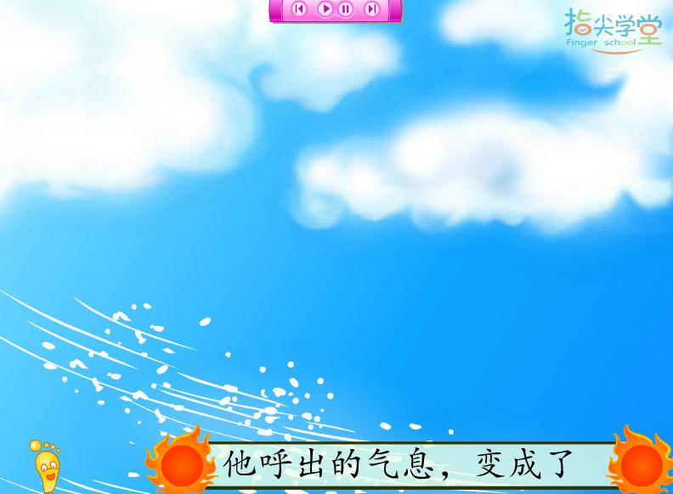
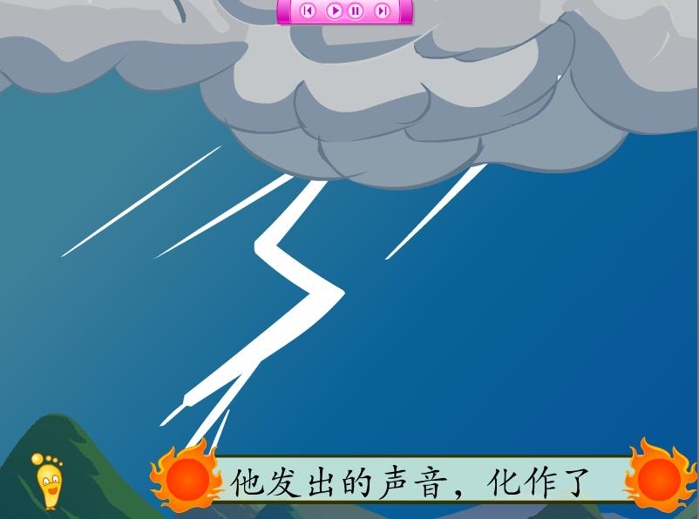
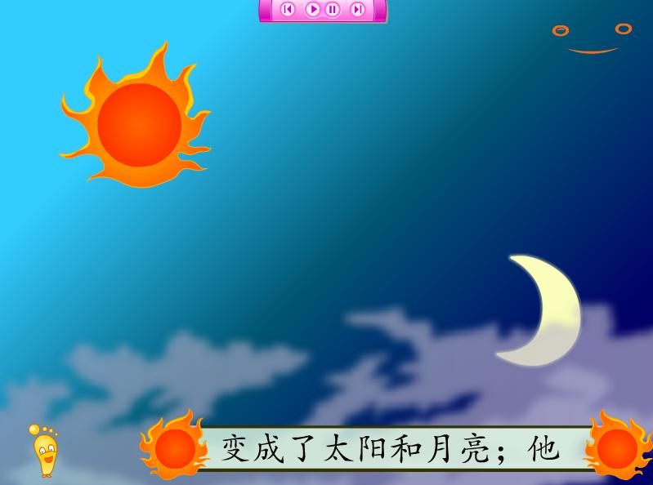
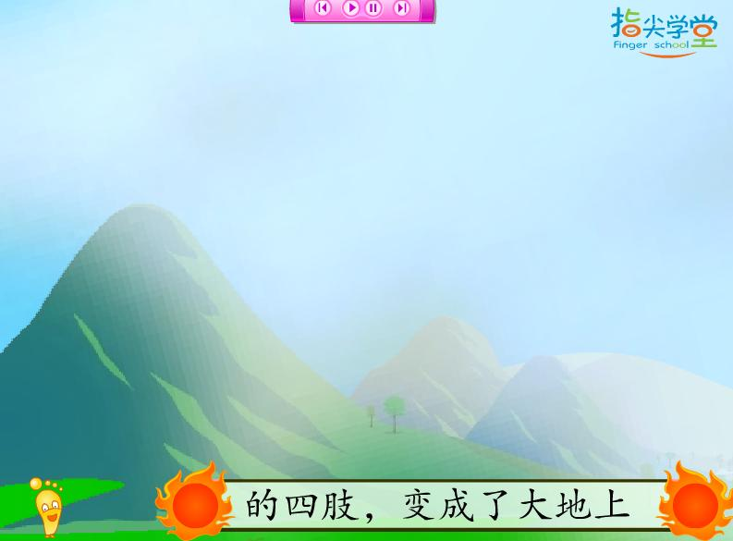

Slide 14

做一做
发出 发生 发现
1.盘古倒下后，他的身体 了巨大的变化。
2.我 了他的秘密。
3.他 的声音，化作了隆隆的雷声。
茂盛 茂密
1.他的汗毛，变成了 的花草树木。
2.忽然，从 的草丛中钻出一只野兔。

Slide 15
想一想
下列可以用在盘古身上的词语是（）
A.勇于献身
B.雄伟、高大
C.开天辟地
D.勤勤恳恳

Slide 16

作业
大禹治水
女娲补天
嫦娥奔月
精卫填海
后羿射日

